Slide 1

Python语言
PYTHON语法基础（下）-列表，元组，字典，集合
教师： 林煜东
办公室：B1-309
电话： 13802834615

Slide 2
内容
序列的数据结构
列表
元组
字典
集合

Slide 3
序列的数据结构
类似于C的数组
序列是Python中最基本的数据结构。
序列中的每个元素都分配一个数字即它的位置或索引，第一个索引是0，第二个索引是1，依此类推。也可以使用负数索引值访问元素，-1表示最后一个元素，-2表示倒数第二个元素。
序列都可以进行的操作包括索引，截取（切片），加，乘，成员检查。此外，Python已经内置确定序列的长度以及确定最大和最小的元素的方法。
Python内置序列类型最常见的是列表、元组、字典和集合。
列表、元组和字符串是有顺序的数据元素的集合体；
字典和集合属于无顺序的数据集合体，不能通过位置编号来访问数据元素。

Slide 4
列表
有序的元素集体，与C中的数组相同
1、列表的创建
创建一个列表，只要把逗号分隔的不同的数据项用方括号 [] 括起来即可，比如：
list1 = [‘中国’, ‘美国’, 1997, 2000]
注意：
列表不需要指定长度，通过被赋予的内容决定长度
列表中的元素可以是不同类型
列表的内容采用方括号，不是花括号

Slide 5
列表
2、列表的访问
（1）通过下标索引访问
Python中的列表与C中的数组一样，可以通过下标来访问列表中的元素，从而实现元素的读写
下标索引从0开始，访问时用方括号括住要访问的元素下标，如：
list1 = [‘中国’, ‘美国’, 1997, 2000]
print(list1[0]) #输出中国
list1[3] = 1998 #将2000改为1998

Slide 6
列表
2、列表的访问
（2）通过切片访问
为了方便访问，Python提供了切片（截取一段元素）和组合的方式进行访问，采用冒号（：）来实现。一般的方式如下：
list1[开始下标 : 结束下标 : 步长]
表示引用list1列表从开始下标，间隔步长个元素，一直访问到（结束下标-1）的位置。例如：
list1 = [‘中国’, ‘美国’, 1997, 2000]
print(list1[0:4:2]) #输出list1[0]和list1[2]组成的列表，即[‘中国’, 1997]
注意：不能达到结束下标的元素

Slide 7
列表
2、列表的访问
（2）通过切片访问
为了方便访问，Python提供了切片（截取一段元素）和组合的方式进行访问，采用冒号（：）来实现。一般的方式如下：
list1[开始下标 : 结束下标 : 步长]
特别地，开始下标或结束下标可以为负值，相当于逆方向索引。例如：
list1 = [‘中国’, ‘美国’, 1997, 2000]
print(list1[0:-1:2]) #负索引-1相当于正索引3，因此该切片相当于list1[0:3:2]
print(list1[-3:3]) #相当于list1[1:3]

Slide 8
列表
2、列表的访问
（2）通过切片访问
为了方便访问，Python提供了切片（截取一段元素）和组合的方式进行访问，采用冒号（：）来实现。一般的方式如下：
list1[开始下标 : 结束下标 : 步长]
步长为负数，表示倒序访问，此时开始下标应大于结束下标。例如：
list1 = [‘中国’, ‘美国’, 1997, 2000]
print(list1[3:1:-1]) #输出由list1[3]和list1[2]组成的列表，即[2000, 1997]
注意，不能达到1

Slide 9
列表
开始下标，结束下标和步长都可以缺省
缺省步长，默认步长为1
list1[开始下标 : 结束下标] ⬅➔ list1[开始下标 : 结束下标 : 1]
比如：
list1 = [‘中国’, ‘美国’, 1997, 2000]
print(list1[1:3]) #输出list1[1]和list1[2]组成的列表，即[‘美国’，1997]

Slide 10
列表
开始下标，结束下标和步长都可以缺省
缺省开始下标，表示从0开始
list1[: 结束下标 : 步长] ⬅➔ list1[0 : 结束下标 : 步长]
比如：
list1 = [‘中国’, ‘美国’, 1997, 2000]
print(list1[:3]) #输出list1[0]~list1[2]组成的列表，即[‘中国’, ‘美国’，1997]
冒号不能省

Slide 11
列表
开始下标，结束下标和步长都可以缺省
缺省结束下标，表示到最后一个元素
list1[开始下标 : : 步长] ⬅➔ list1[开始下标 : 列表长度 : 步长]
比如：
list1 = [‘中国’, ‘美国’, 1997, 2000]
print(list1[1:]) #相当于list1[1:4]，输出list1[1]~list1[3]组成的列表，即[ ‘美国’, 1997, 2000]
最后一个元素下标+1
冒号不能省

Slide 12
列表
开始下标，结束下标和步长都可以缺省
开始下标、结束下标和步长都缺省，表示从第一个元素逐个输出到最后一个元素
list1[: : ] ⬅➔ list1[0: 列表长度 : 1] ⬅➔ list1
比如：
list1 = [‘中国’, ‘美国’, 1997, 2000]
print(list1[::]) #相当于list1[0:4:1]，输出所有元素
print(list1[::-1] #特别地，当步长为-1时，相当于倒序输出

Slide 13
列表
3、列表元素的删除
方法一：使用del语句删除列表中的元素。比如
list1 = [‘中国’, ‘美国’, 1997, 2000]
del list1[0] #list1为[‘美国’, 1997, 2000]
方法二：使用列表结构下的remove()方法删除列表中的元素。其基本格式为：
list.remove(待删除元素值)
比如：
list1.remove(1997） #list1为[‘中国’, ‘美国’, 2000]
不是函数调用，不用括号

Slide 14
列表
3、列表元素的删除
方法三：使用列表结构下的pop()方法删除列表中指定位置的元素，无参数时删除最后一个元素。比如
list1 = [‘中国’, ‘美国’, 1997, 2000]
a = list1.pop() #删除最后一个元素，list1为[‘中国’, ‘美国’, 1997], 且a被赋予删除掉的元素，即a = 2000
a = list1.pop(1) #删除下标为1的元素，list2为[‘中国’, 1997]，且a被赋予’美国’

Slide 15
列表
4、添加列表元素
方法一：使用append(被添加元素值)方法在列表末尾添加元素
比如：
list1 = [‘中国’, ‘美国’, 1997, 2000]
list1.append(31.4） #list1为[‘中国’, ‘美国’, 1997, 2000, 31.4]

Slide 16
列表
4、添加列表元素
方法二：使用extend将一个列表中每个元素分别添加到另一个列表中，只接受一个参数, 且该参数只能为列表list形式
比如：
list1 = [‘中国’, ‘美国’, 1997, 2000]
list2 = [1, 2, 3, 4]
list1.append(list2） #list1为[‘中国’, ‘美国’, 1997, 2000, [1, 2, 3, 4]]
list1.extend(list2) #list1为[‘中国’, ‘美国’, 1997, 2000, 1, 2, 3, 4]，list1共扩展成长度为8的列表，后面的4个元素来自于list2
list1的第4个元素为列表list2

Slide 17
列表
4、添加列表元素
方法三：使用insert(index，value)将一个元素插入到列表中，有参数有两个，第一个参数index是索引点，即插入的位置，第二个参数value是插入的元素。其中，index的起始位置从0开始。
比如：
list1 = [‘中国’, ‘美国’, 1997, 2000]
list1.insert(1, 31.4) #list1为[‘中国’, 31.4, ‘美国’, 1997, 2000]

Slide 18
列表
4、添加列表元素
方法四：使用符号+将两个列表list相加连接起来，会返回给一个新的list对象
比如：
list1 = [‘中国’, ‘美国’, 1997, 2000]
list2 = [1, 2, 3, 4]
list3 = list1 + linst2 #list3为新列表，值为[‘中国’, 31.4, ‘美国’, 1997, 2000, 1, 2, 3, 4]
注意：采用+拼接列表会返回一个新列表，与append, extend和insert不同，不会改变参与操作的列表的值

Slide 19
列表
5、列表排序
方法一：调用列表结构下的sort(reverse=False)方法，参数reverse表示排序顺序，默认为False，表示升序；若设置为True，表示降序。比如：
list1 = [5, 2, 3, 1, 4]
list1.sort() #list1为[1, 2, 3, 4, 5]
list1.sort(reverse=True) #list1为[5, 4, 3, 2, 1]

Slide 20
列表
5、列表排序
方法二：调用内置函数sorted(列表，reverse=False) ，该函数会返回一个排好序的新列表。比如：
list1 = [5, 2, 3, 1, 4]
list2 = sorted(list1) #list1不变，list2为[1, 2, 3, 4, 5]
list2 = sorted(list1, reverse=True) #list1不变，list2为[5, 4, 3, 2, 1]

Slide 21
列表
6、定义多维列表
可以将多维列表视为列表的嵌套，即多维列表的元素值也是一个列表，只是维度比父列表小一
比如：list1 = [["CPU", "内存"], ["硬盘","声卡"]]
二维列表比一维列表多一个索引，可以如下获取元素：
列表名[索引1][索引2]
比如：print(list1[0][1]) #输出“内存”

Slide 22
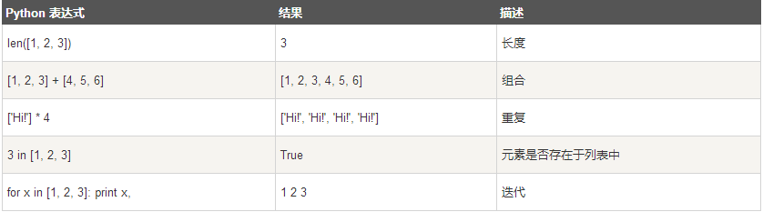
列表
7、列表的操作符

Slide 23
列表
8、列表的常用方法
（1）list.append(obj)：在列表末尾添加新的对象
（2）list.extend(seq)：在列表末尾一次性追加另一个序列中的多个值
（3）list.insert(index, obj)：将对象插入列表
（4）list.pop(index)：移除列表中的一个元素，默认最后一个元素，并返回该元素的值
（5）list.remove(obj)：移除列表中某个值的第一个匹配项
（6）list.sort([func])：对原列表进行排序

Slide 24
列表
8、列表的常用方法
（7）list.count(obj)：统计某个元素在列表中出现的次数，比如：
list1 = [1, 2, 2, 3, 4, 3, 2, 3, 2]
print(list1.count[2]) #输出4
（8）list.index(obj)：从列表中找出某个值第一个匹配项的索引位置，比如：
list1 = [1, 2, 2, 3, 4, 3, 2, 3, 2]
print(list1.index(3)) #输出3

Slide 25
列表
8、列表的常用方法
（9）list.reverse()：反转列表中元素顺序，比如：
list1 = [1, 2, 2, 3, 4, 3, 2, 3, 2]
list1.reverse() #list1为[2, 3, 2, 3, 4, 3, 2, 2, 1]

Slide 26
列表
9、列表常用的内置函数
（1）len(list)：返回列表元素个数，比如：
list1 = [1, 2, 2, 3, 4, 3, 2, 3, 2]
print(len(list1)) #输出9
（2）max(list)：返回列表元素最大值
list1 = [1, 2, 2, 3, 4, 3, 2, 3, 2]
print(max(list1)) #输出4

Slide 27
列表
9、列表常用的内置函数
（3）min(list)：返回列表元素最小值，比如：
list1 = [1, 2, 2, 3, 4, 3, 2, 3, 2]
print(min(list1)) #输出1
（4）list(seq)：将元组转换为列表，比如：
tup1 = (1, 2, 2, 3, 4, 3, 2, 3, 2)
list1 = list(tup1) #list1为[1, 2, 2, 3, 4, 3, 2, 3, 2]

Slide 28
元组
元组（tuple）与列表类似，不同之处在于元组的元素不能修改
1、元组的创建
用圆括号包含以逗号分隔的元素，比如
tup1 = (‘中国’, ‘美国’, 1997, 2000)
空元组只需要一对圆括号，比如
tup1 = ()
只有一个元素的元组，最后需要添加一个逗号，比如
tup1 = (50,)

Slide 29
元组
2、元组的访问
用方括号指定要访问的下标索引，比如：
tup1 = (‘中国’, ‘美国’, 1997, 2000)
print(tup1[1]) #输出美国
同样支持切片（截取）访问
print(tup1[0:4:2]) #输出(‘中国’, 1997)，注意，输出也是元组
print(tup1[:-2:-1]) #输出(2000,)，注意，只有一个元素时最后的逗号不能省

Slide 30
元组
3、元组的连接
元组的元素值不能改变，但能进行连接组合，通过符号+实现，比如：
tup1 = (12, 34, 56)
tup2 = (78, 90)
tup3 = tup1 + tup2 #tup3的值为(12, 34, 56, 78, 90)

Slide 31
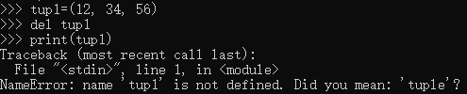
元组
4、元组的删除
元组的元素不能删除，这里指的是对整个元组进行删除，通过del语句实现，比如：
tup1 = (12, 34, 56)
del tup1 #注意，del是关键字，不是函数，不用圆括号
print(tup1) #tup1已经被删除，这里的输出会报错

Slide 32
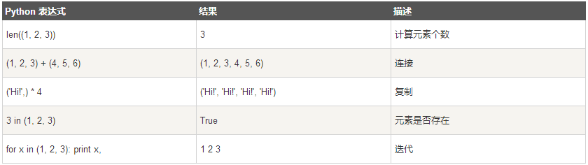
元组
5、元组的运算符
与列表类似，只是操作对象为元组

Slide 33
元组
6、元组的内置函数
元组的内置函数同样包括len, max和min，其用法与列表相同
不同的是，元组的内置函数tuple，实现将列表转换为元组的功能，比如：
list1 = [1, 2, 3, 4]
tup1 = tuple(list1) #tup1的值为(1, 2, 3, 4)

Slide 34
元组
7、利用元组对多个变量赋值
元组可以实现多个变量同时赋值，比如：
(x, y, z) = (1, 2, 3) #执行后x=1, y=2, z=3
实质上，此处的圆括号可以省略，即写成
x, y, z = 1, 2, 3
注意，Python中不能支持x=1, y=2, z=3这样的逗号表达式
利用上述方式，可简单实现两个元素的交换，比如：
x, y = y, x #赋值是同时进行，不存在先后问题

Slide 35
元组
元组的意义
（1）元组处理数据的速度比列表快，尤其在遍历数据时，比如：
两段代码都实现了输出1到4，但左边代码速度要快于右边，因为用了元组结构
tup1 = (1, 2, 3, 4)
for i in tup1:
print(i)
list1 = [1, 2, 3, 4]
for i in list1:
print(i)

Slide 36
元组
元组的意义
（2）对不需要修改的数据进行“写保护”，可以使代码更加安全，比如：
字母序列：(a, b, c, …, z)
扑克游戏的牌：(‘黑桃A’, ‘黑桃2’, ‘黑桃3’, …, ‘红桃A’, …, ‘方块Q’, ‘方块K’）
化学元素表：（‘H’, ‘He’, ‘Li’, ‘Be’, ‘B’, …, ‘Og’)
……

Slide 37
元组
元组的意义
（3）可以用于字符串格式化，比如
“This %s %s” % (“is”, “python”)
（4）可以在字典中用作键key（这个意义在字典讲完后再说明）

Slide 38
字典
字典（dict）是一种可变容器模型，且可存储任意类型对象，如字符串、数字、元组等其他容器模型。字典也被称作关联数组或哈希表
1、字典的创建
字典由键和对应值（key => value）成对组成。创建时，键/值之间用冒号分隔，不同的键/值对用逗号隔开，包含在一对花括号中。基本语法如下：
d = {key1 : value1, key2 : value2, …}
比如：
dist1 = {“abc” : 456} #键为”abc”，值为456

Slide 39
字典
字典的创建需要注意以下几点：
（1）键建议唯一，值可以重复，若键值重复，取最后定义为准，比如：
dist1 = {“abc” : 123, “abc” : 456} #不建议的定义，dist1值为{“abc” : 456}
dist1 = {“abc” : 123, “def” : 123} #合理的定义
（2）键必须是不可变的对象（如常量或元组），但值可以是任意类型的对象，比如：
dist1 = {[‘Paul’, 20021234] : 95} #错误的定义，列表不能为键
dist1 = {(‘Paul’, 20021234) : 95} #合理的定义，元组元素不可变
dist1 = {93.4 : [1, 2, 3, 4]} #浮点数也可以为键，列表可以为值
×
√
×
√
√

Slide 40
字典
2、访问字典里的值
访问字典里的值时把相应的键放入方括号里，比如：
dist1 = {“abc” : 123, 93.5 : [“a”, “b”, “c”]}
print(dist1[“abc”]) #输出123
print(dist1[93.5]) #输出[“a”, “b”, “c”]

Slide 41
字典
3、增加/修改字典元素
修改字典中的元素，可通过[键]的方式引用字典元素并对其重新赋值
若字典中不存在所引用的键值，则向字典添加相应的键/值对。
比如：
dist1 = {“abc” : 123, 93.5 : [“a”, “b”, “c”]}
dist1[“abc”] = “hahaha” #dist1键”abc”对应的值被更改为”hahaha”，dist1的值为{“abc” : “hahaha”, 93.5 : [“a”, “b”, “c”]}
dist1[123] = (3, 4, 4) #dist1中没有键123，键/值对123:(3,4,4)被添加，dist1的值为{“abc” : “hahaha”, 93.5 : [“a”, “b”, “c”], 123 : (3, 4, 4)}

Slide 42
字典
4、删除字典元素
删除字典中的一个键/值对，采用del语句，通过[键]方式引用待删元素，比如：
dist1 = {“abc” : 123, 93.5 : [“a”, “b”, “c”]}
del dist1[93.5] #删除后的dist1为{“abc” : 123}
清空整个字典，采用clear()方法，比如：
dist1 = {“abc” : 123, 93.5 : [“a”, “b”, “c”]}
dist1.clear() #dist1为空字典{}
注意：用clear方法后，dist1中的元素删除了，但dist1还在；若要删除dist1，可以采用del dist1语句实现

Slide 43
字典
5、in运算
用于判断某键是否在字典里，但对value（值）不适用，比如：
dist1 = {“abc” : 123, 93.5 : [“a”, “b”, “c”]}
print(“abc” in dist1) #输出为True
print(123 in dist1) #输出为False，因此只对键适用

Slide 44
字典
6、字典常用的方法
（1）dist.clear()：删除字典内所有的元素
（2）dist.fromkeys(seq[, val])：创建一个新字典，以序列seq中元素做字典的键，val为字典所有键对应的初始值。比如：
dist1 = {} #要先定义空字典
dist1.fromkeys([“a”, “b”, “c”], 0) #生成的dist1为{“a” : 0, “b” : 0, “c” : 0}
dist1.fromkeys([“x”, “y”, “z”], [1, 2, 3]) #由于val参数只有一个，所有以seq为键的值都为val，因此dist1为{“x” : [1, 2, 3], “y” : [1, 2, 3], “z” : [1, 2, 3]}

Slide 45
字典
6、字典常用的方法
（3）dist.get(key, default=None)：返回指定键的值，如果键不在字典中返回default值。比如：
dist1 = {“abc” : 123, 93.5 : [“a”, “b”, “c”]}
print(dist1.get(“abc”)) #输出123
print(dist1.get(“def”, 666)) #键“def”不在字典中，输出666
注意：键不在字典时只输出default值，不会改变字典的元素

Slide 46
字典
6、字典常用的方法
（4）dist.setdefault(key, default=None)：和get()类似，但如果键不在字典中，将会添加键并将值设为default。比如：
dist1 = {“abc” : 123, 93.5 : [“a”, “b”, “c”]}
print(dist1.setdefault(“abc”)) #输出123
print(dist1.setdefault(“def”, 666)) #键“def”不在字典中，输出666，且dist1变为{“abc” : 123, 93.5 : [“a”, “b”, “c”], “def” : 666}
注意：不存在的键被添加到字典中，且值为default

Slide 47
字典
6、字典常用的方法
（5）dist.update(dist2)：把字典dist2的键/值 对更新到dist1中。比如：
dist1 = {“abc” : 123, 93.5 : [“a”, “b”, “c”]}
dist2 = {“A” : 90, “B” : 80, “C” : 70}
dist1.update(dist2) #dist1被更新为{“abc” : 123, 93.5 : [“a”, “b”, “c”], “A” : 90, “B” : 80, “C” : 70}

Slide 48
字典
6、字典常用的方法
（6）dist.keys()：返回一个键所组成的视图对象（迭代器）。比如：
dist1 = {“abc” : 123, 93.5 : [“a”, “b”, “c”]}
obj1 = dist1.keys() #obj1的值为dist_keys([“abc”, 93.5])
注意：obj1是迭代器，可用于循环遍历（循环结构时详说）；可以用list(obj1)方法将其转换为列表
（7）dist.values()：返回一个值所组成的视图对象（迭代器）。比如：
dist1 = {“abc” : 123, 93.5 : [“a”, “b”, “c”]}
obj1 = dist.values() # obj1的值为dist_values[123, [“a”, “b”, “c”]]

Slide 49
字典
6、字典常用的方法
（8）dist.items()：返回一个由(键, 值)元组对所组成的视图对象（迭代器）。比如：
dist1 = {“abc” : 123, 93.5 : [“a”, “b”, “c”]}
obj1 = dist1.items() #obj1的值为dist_items([(“abc”, 123), (93.5, [“a”, “b”, “c”])])
dist.keys(), dist.values()和dist.items()常用于循环结构中构造循环范围，比如：for key, value in dist.items(): … 表示遍历dist里所有的键/值对，每个对用key表示键，用value表示对应的值

Slide 50

字典
注意：字典与列表和元组不同，不是用下标索引来引用元素，而是用键，因此字典是一种无序的数据结构。
字典的无序，体现在不能对字典进行重新排序
在3.6版本之前，字典元素的顺序会根据优化需要而由系统自动处理，因此遍历时输出顺序与创建顺序不同（如书上的描述）
在3.6版本之后，字典元素的顺序与创建时顺序一致

Slide 51
字典
6、字典常用的方法
（9）dist.copy()：返回一个字典的副本（浅复制）。比如：
dist1 = {“abc” : 123, 93.5 : [“a”, “b”, “c”]}
dist2 = dist1.copy() #dist2的值为{“abc” : 123, 93.5 : [“a”, “b”, “c”]}
为什么叫浅复制？什么是深复制？浅复制和深复制有什么区别？

Slide 52
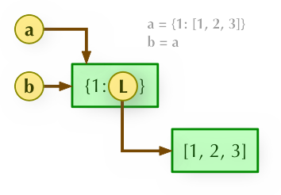
字典
字典的复制大体上有三种：直接赋值、浅复制和深复制
（1）直接赋值
a = {1 : [1, 2, 3]}
b = a
直接赋值并没有创建新的字典数据，只是将引用赋给另一个变量名，如b引用a所指向的内存数据
这种方式下，只要改变a或b指向数据的值，另一个变量也会变，比如：
b[1] = [3, 4, 5]
print(a) #输出{1 : [3, 4, 5]}
[3, 4, 5]

Slide 53
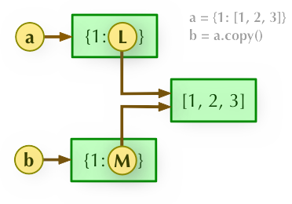
字典
字典的复制大体上有三种：直接赋值、浅复制和深复制
（2）浅复制(dist.copy)
a = {1 : [1, 2, 3]}
b = a.copy()
浅复制下，两个变量具有独立的对象，但只在最上层；假如元素的值是列表（第二层），则列表引用的内存数据还是相同（浅）

Slide 54
字典
字典的复制大体上有三种：直接赋值、浅复制和深复制
（2）浅复制(dist.copy)
a = {1 : [1, 2, 3]}
b = a.copy()
这种方式下，改变最上层的元素是互不影响的，比如：
b[1] = [3, 4, 5]
print(a, b) #输出{1 : [1, 2, 3]} {1 : [3, 4, 5]}，b的改变没有影响a
1：[3, 4, 5]
[3, 4, 5]

Slide 55
字典
这就是所谓的浅，只复制了最浅层的数据，其它层的并没有复制
字典的复制大体上有三种：直接赋值、浅复制和深复制
（2）浅复制(dist.copy)
a = {1 : [1, 2, 3]}
b = a.copy()
但改变第二层以下的值就会受影响，比如：
b[1][1] = 0 #改变的是值列表里的第二个元素
print(a, b) #输出{1 : [1, 0, 3]} {1 : [1, 0, 3]}，b改变了，a也跟着变
0

Slide 56
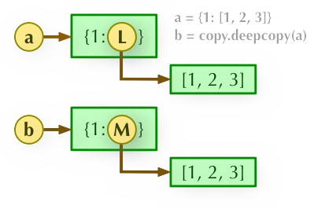
字典
字典的复制大体上有三种：直接赋值、浅复制和深复制
（3）深复制(copy.deepcopy())
import copy #需要加载copy模块
a = {1 : [1, 2, 3]}
b = copy.deepcopy(a)
深复制下，两个变量所有层上的数据在内存中都被复制了，因为不像直接赋值或浅复制那样，改变其中一个的任何数据，都不会影响另一个变量的值

Slide 57
集合
集合（set）是一个无序不重复元素的序列。集合基本功能是进行成员关系测试和删除重复元素
1、创建集合
可以使用大括号({})或者 set()和frozenset()函数创建集合。set()创建的是可变集合；frozenset()创建的是不可变集合。比如：
set1 = { 1, 2, 3, 2, 1}
set2 = set(“hello”)
set3 = frozenset([10, 20, 30])
注意：创建一个空集合必须用 set() 和frozenset()，而不是 { }，因为 { } 是用来创建一个空字典。

Slide 58
集合
创建集合时的一些细节问题：
（1）由于集合是不重复的序列，因此创建时如果有重复的，创建后会被去除，比如：
set1 = { 1, 2, 3, 2, 1}
print(set1) #输出是{1, 2, 3}，后面重复的2和1被去除

Slide 59
集合
创建集合时的一些细节问题：
（2）用{}创建时，括号里直接填集合元素值，用逗号分隔；用set()和frozenset()创建时，参数必须是可迭代的，即一个序列、字典和迭代器等，比如：
set1 = {“hello”} #集合里只有一个元素，为字符串{”hello”}
set2 = set(“hello”） #集合为{“l”, “o”, “h”, “e”}
set3 = {1, 2, 3, 2, 1} #集合为{1, 2, 3}
set4 = set(1, 2, 3, 4） #出错，set的参数不可迭代
set5 = set([1, 2, 3, 2, 1]) #集合为{1, 2, 3}，与set3相同

Slide 60
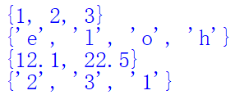
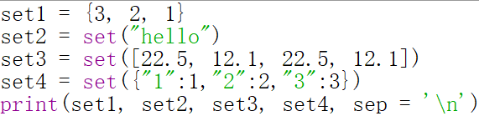
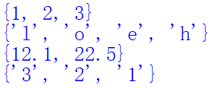
集合
创建集合时的一些细节问题：
（3）在集合里，对于有大小的数据（如整数，浮点数），创建后的集合会按从小到大顺序存放；对于无大小的数据（如字符串，字典），创建后的顺序是无序的。比如：
第一次运行结果
第二次运行结果

Slide 61
集合
2、成员测试
用in、not in来判断集合元素存在/不存在。比如：
set1 = set(“hello”）
print(“h” in set1) #输出True
print(“a” not in set1) #输出True

Slide 62
集合
3、集合运算
可以使用“-”、“|”、“&”、”^”运算符进行集合的差集、并集、交集和对称集运算。比如：
set1 = set(“abcd”)
set2 = set(“cdef”)
print(set1 - set2) # a和b的差集，a – a交b，输出{“a”, “b”}
print(set1 | set2) # a和b的并集，输出{“a”, “b”, “c”, “d”, “e”, “f”}
print(set1 & set2)# a和b的交集，输出{“c”, “d”}
print(set1 ^ set2)# a和b中不同时存在的元素，输出{“a”, “b”, “e”, “f”}

Slide 63
集合
4、集合中添加元素
（1）add()方法向集合内增加元素，如果添加的元素已经存在，则不执行任何操作。比如：
set1 = set([1, 2, 3, 2, 1]）
set1.add(1) #set1的值为{1, 2, 3}
set1.add(4) #set1的值为{1, 2, 3, 4}
注意：add的参数只能有一个，即每次只能添加一个元素。比如：
set1 = set(“hello”)
set1.add(“world”)
结果是什么？会报错吗？

Slide 64
集合
4、集合中添加元素
（2）update()方法也可以添加元素，且参数可以是列表、元组、字典等，可以有多个参数，用逗号分开。比如：
set1 = set("hello")
set1.update(“world”, “haha”)
print(set1) #输出{'h', 'r', 'e', 'a', 'o', 'd', 'w', 'l'}

Slide 65
集合
5、删除集合元素
（1）remove(x)方法将元素x从集合s中移除，如果元素不存在，则会发生KeyError错误。比如：
set1 = set(“hello”)
set1.remove(“l”) #set1为{“h”, “e”, “o”}
set1.remove(“a”) #报错

Slide 66
集合
5、删除集合元素
（2）discard()方法与remove()方法相同，只是如果元素不存在，则不会发生KeyError错误。比如：
set1 = set(“hello”)
set1.discard(“l”) #set1为{“h”, “e”, “o”}
set1.discard(“a”) #什么都不执行，也不报错

Slide 67
集合
5、删除集合元素
（3）pop()方法从集合中删除并且返回一个任意的值。比如：
set1 = set(“hello”)
a = set1.pop() #set1为{“h”, “e”, “o”}, a为”l”
b = set1.pop() #set1为{“h”, “o”}, b为”e”
注意：由于是任意的值，因此每次执行的结果会不一样。这种方式多用于需要从集合中随机删除或抽取一个元素时使用

Slide 68
集合
6、删除集合所有元素
clear()方法删除集合中所有元素。比如：
set1 = set(“hello”)
set1.clear() #集合变为空集set()，注意，不是{}，但set1还是存在

Slide 69
集合
7、集合关系的子集和超集
当一个集合s中的元素包含另一个集合t中的所有元素，称集合s是集合t的超集，反过来，称t是s的子集
特别地，当两个集合中的元素相同，两个集合等价
子集和超集方法和对应运算符
s
方法 | 运算符 | 含义
s.Issubset(t) | s<=t | s是t的子集返回True，否则返回False
s.Issuperset(t) | s>=t | s是t的超集返回True，否则返回False
 | s==t | s是否与t相等，是返回True，否则返回False
t

Slide 70
集合
7、集合关系的子集和超集
当一个集合s中的元素包含另一个集合t中的所有元素，称集合s是集合t的超集，反过来，称t是s的子集
特别地，当两个集合中的元素相同，两个集合等价
比如：
set1 = {1, 2, 3, 4}
set2 = {2, 6}
set3 = {2, 4, 5, 6}
print(set1.issubset(set3)) #输出False
print(set3>=set2) #输出True

Slide 71
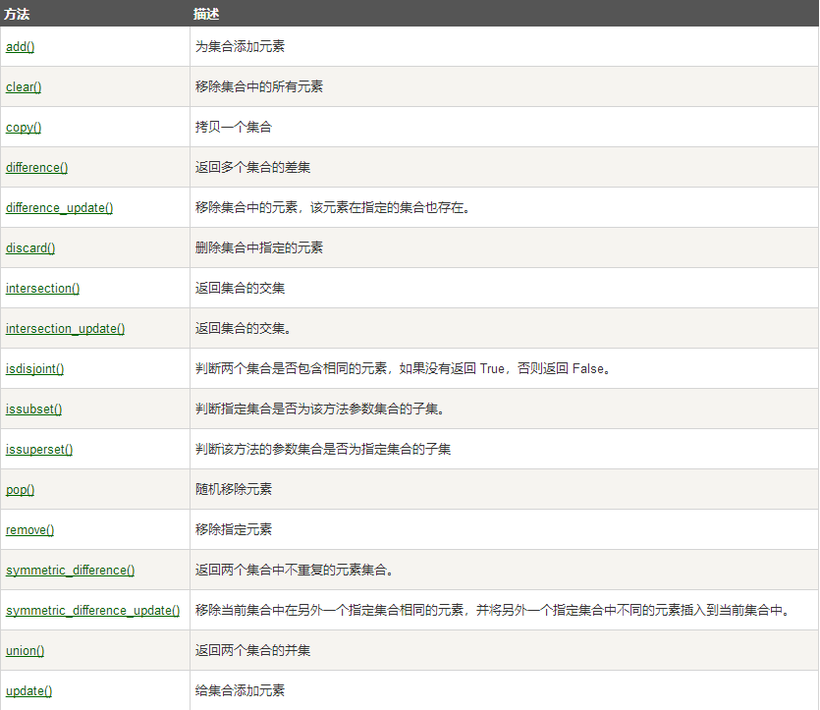
集合
集合相关的其它方法
https://www.runoob.com/python3/python3-set.html

Slide 72
作业
课后习题5，6，8，10-13

